Slide 1



Slide 2
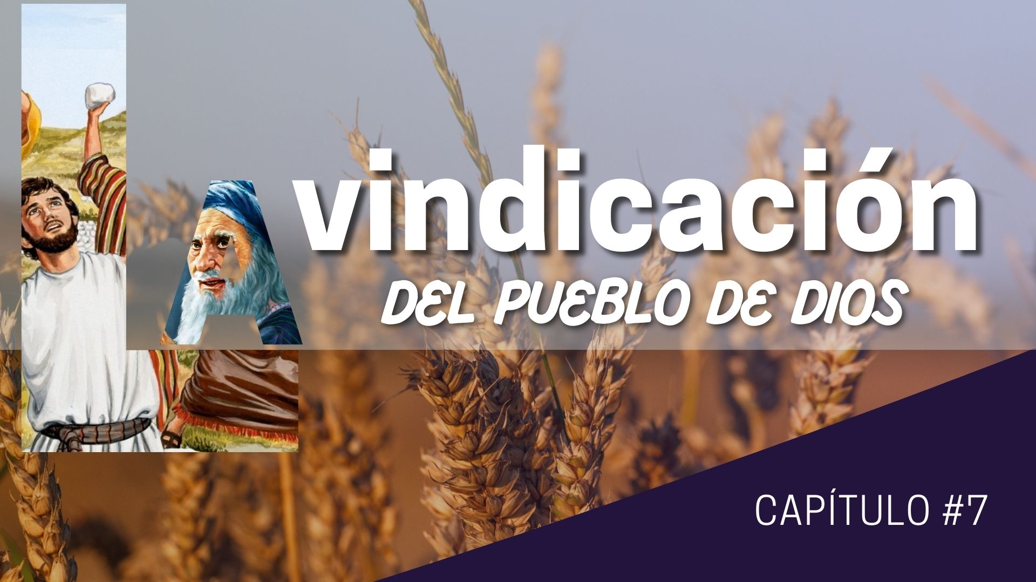

Slide 3
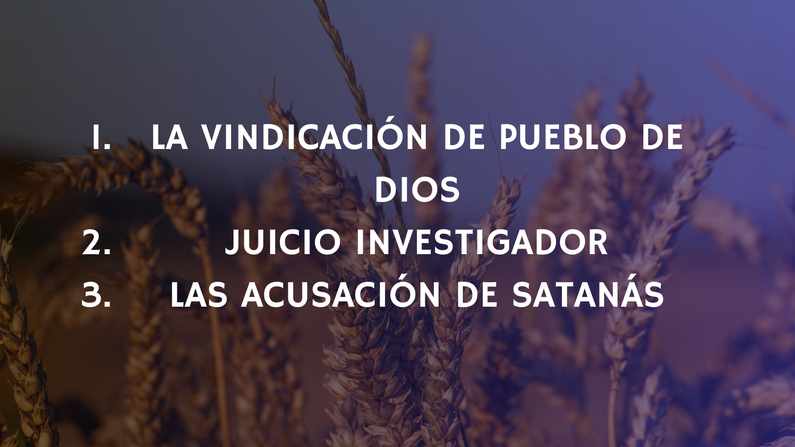

Slide 4
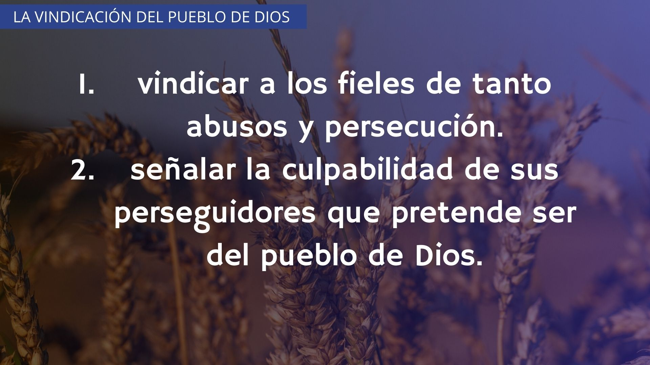

Slide 5
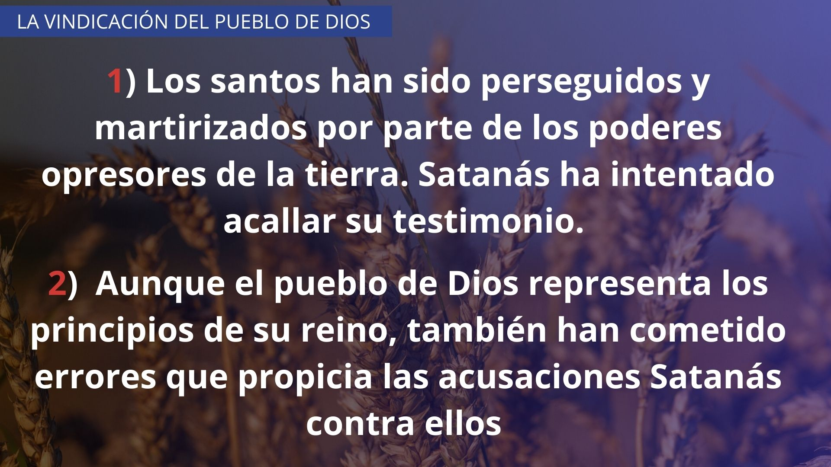

Slide 6
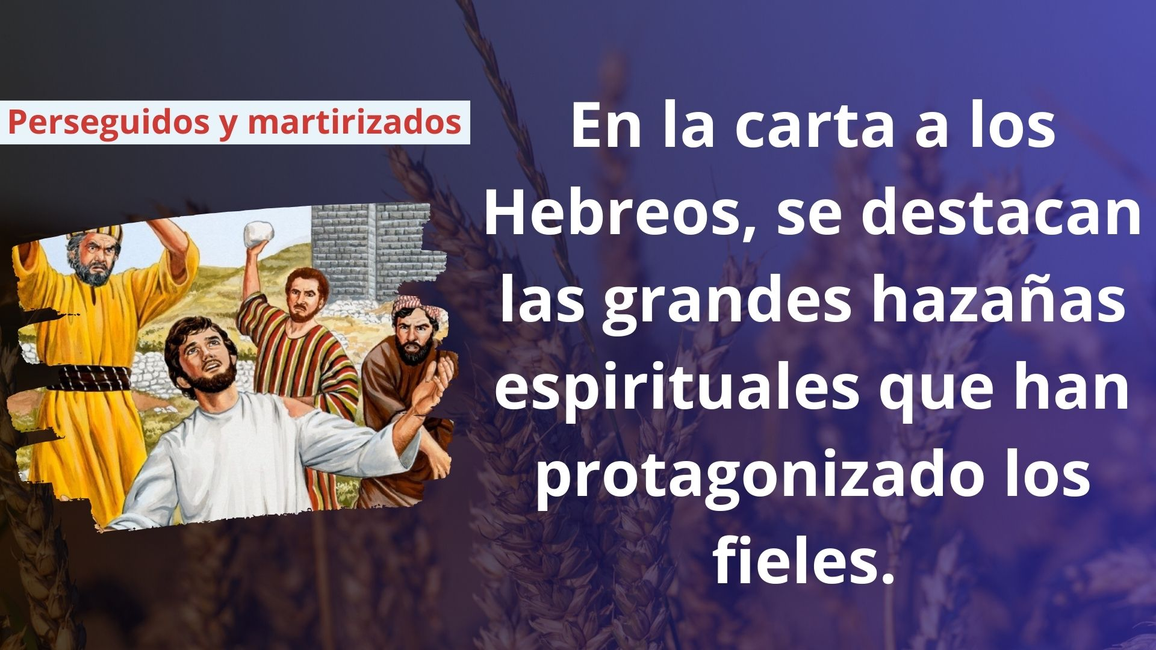

Slide 7
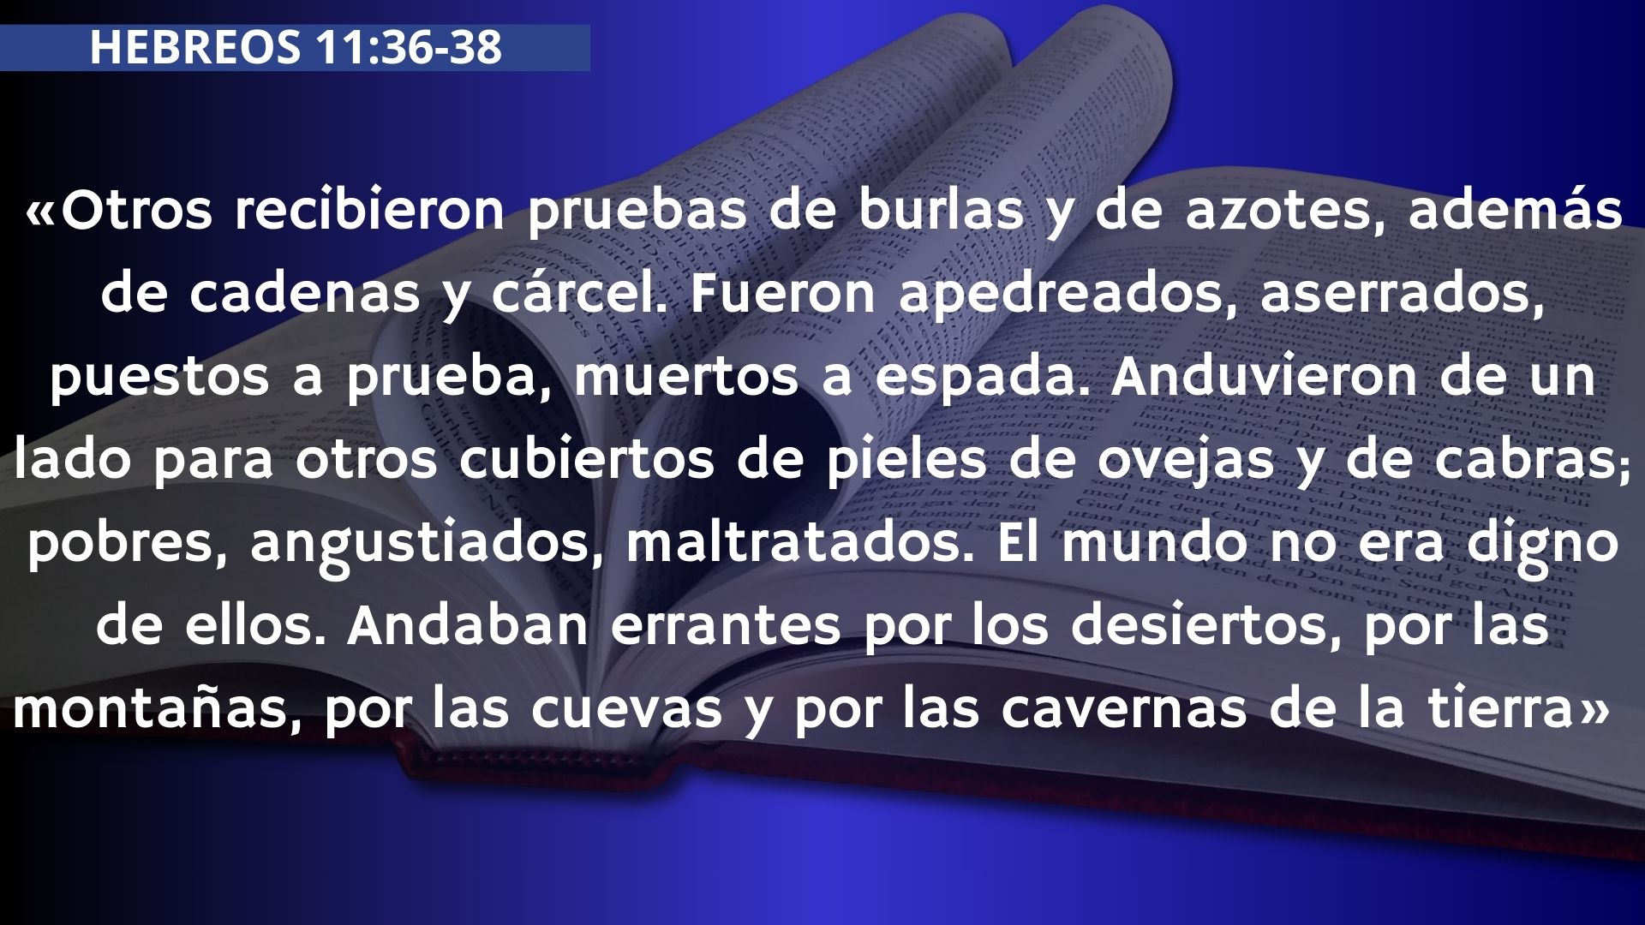

Slide 8
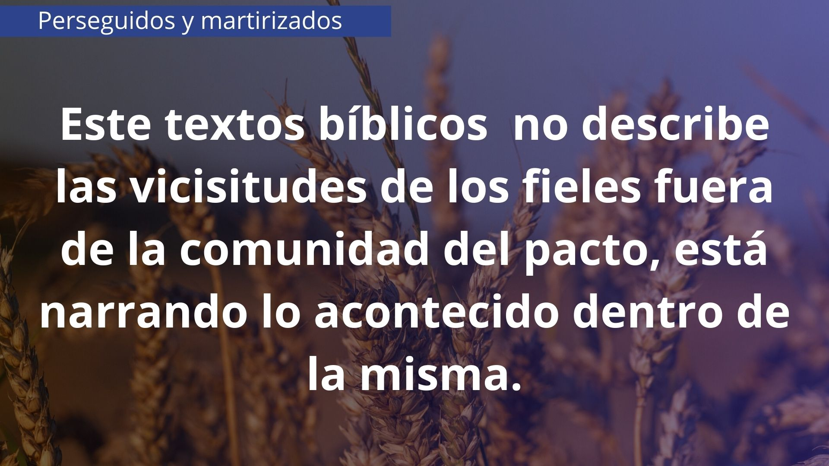

Slide 9
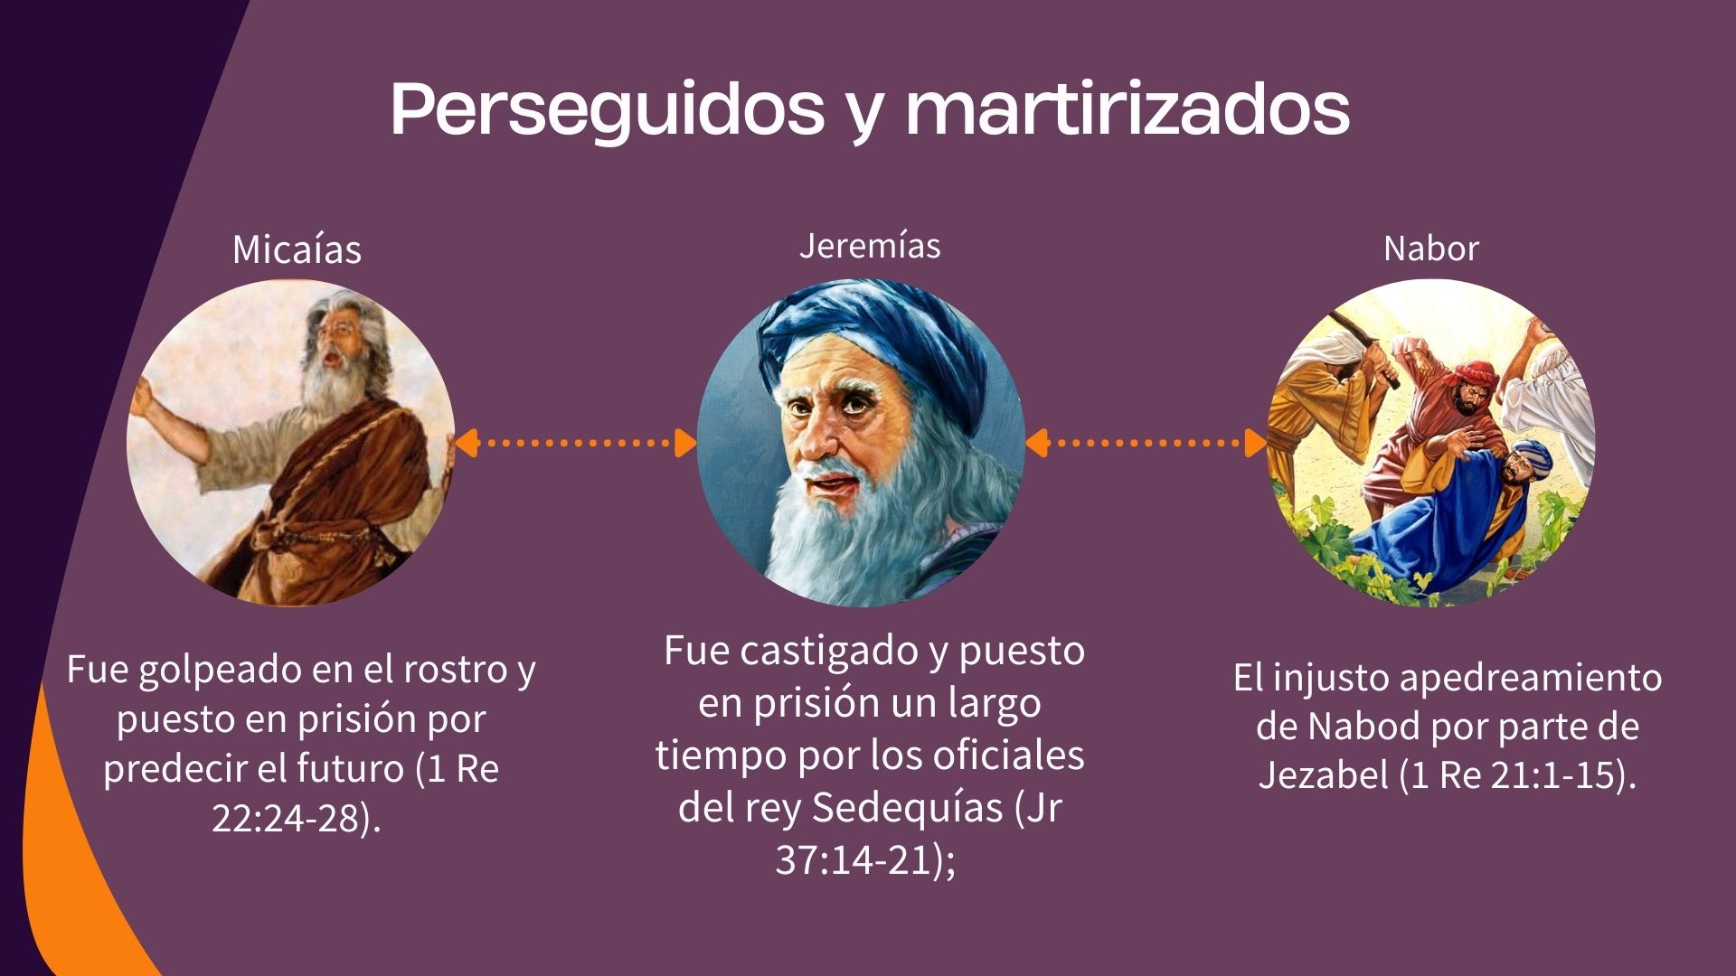

Slide 10
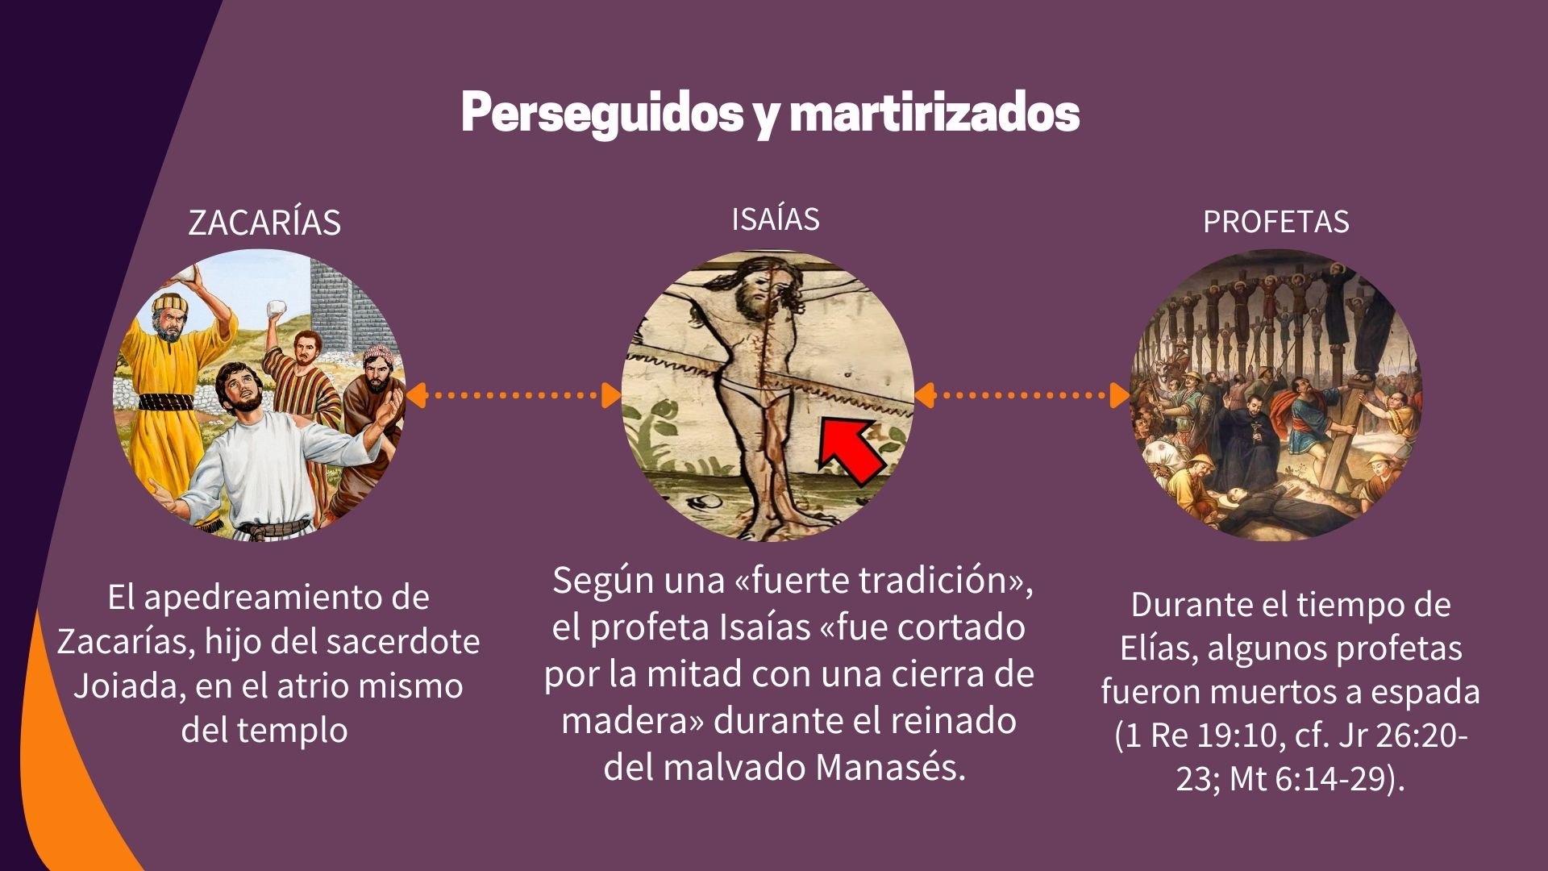

Slide 11
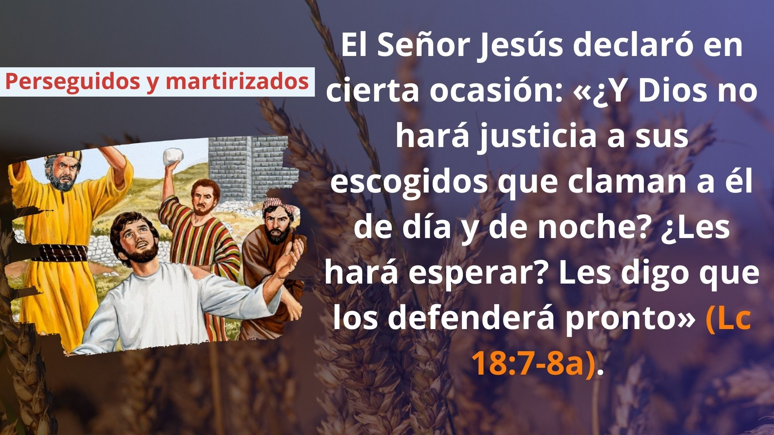

Slide 12
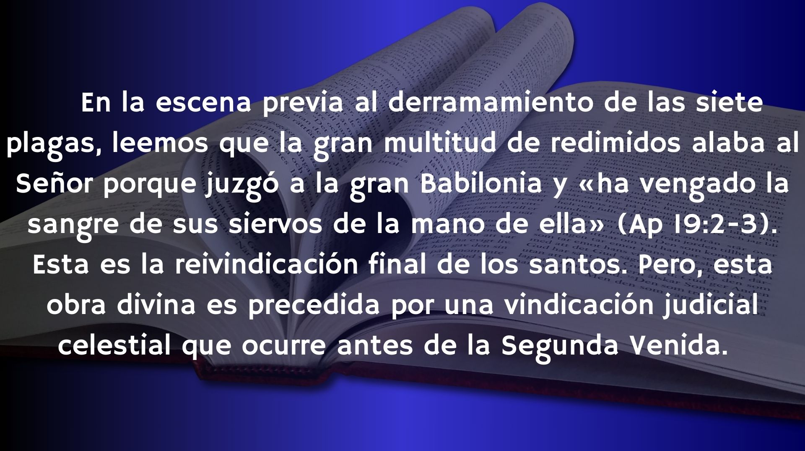

Slide 13
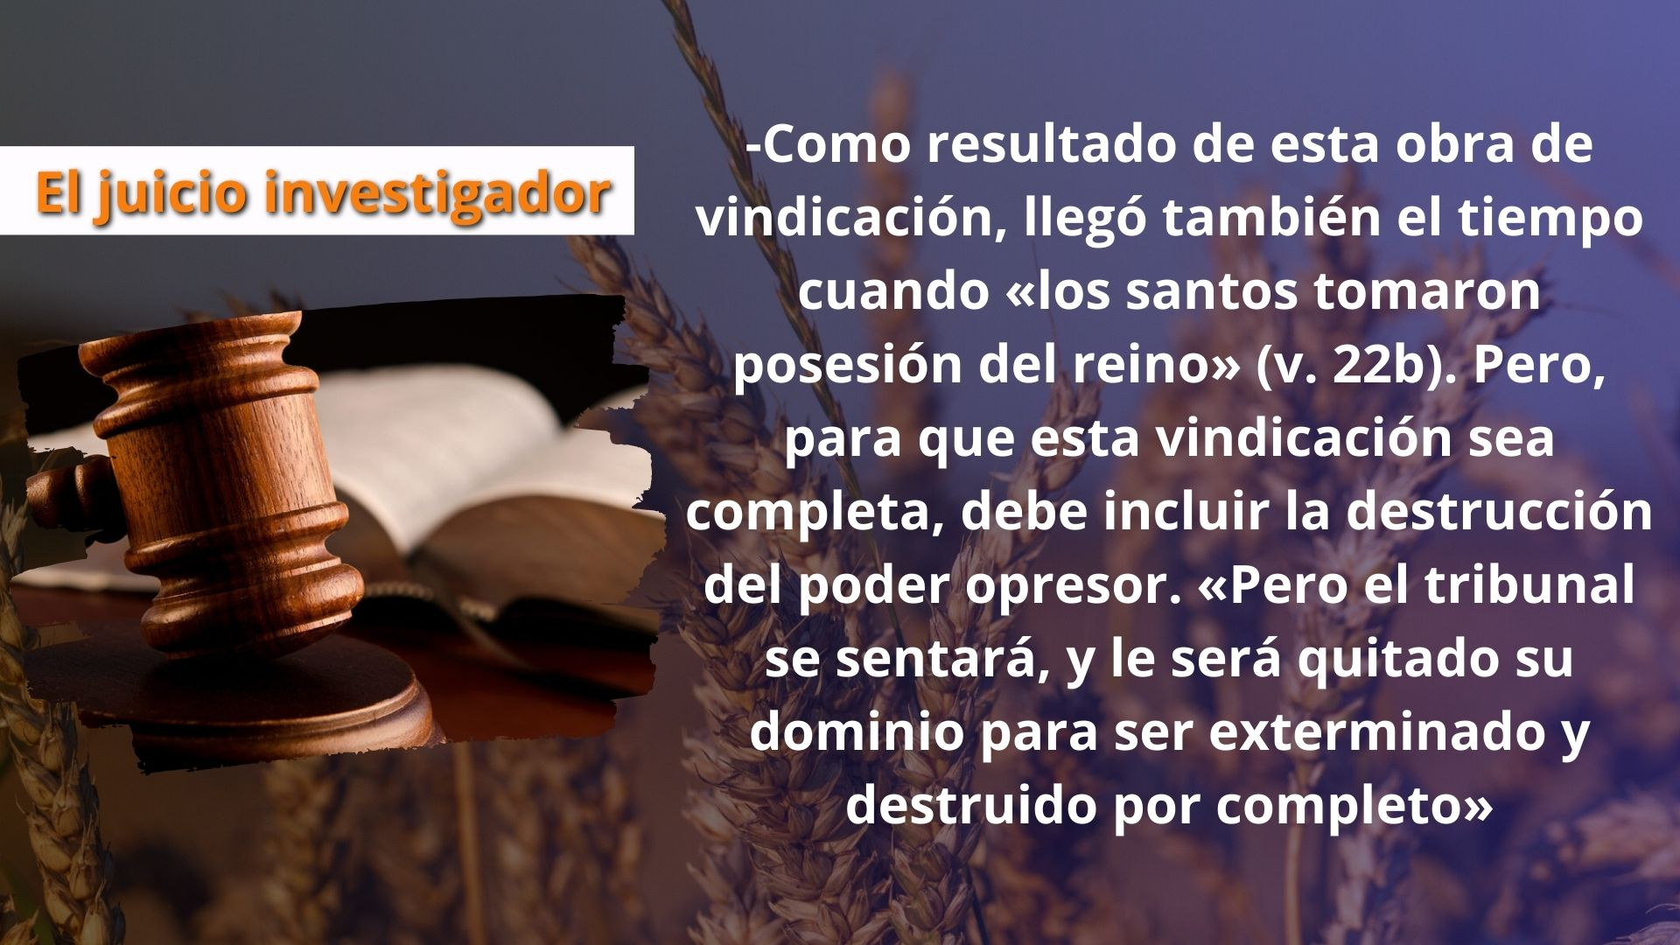

Slide 14
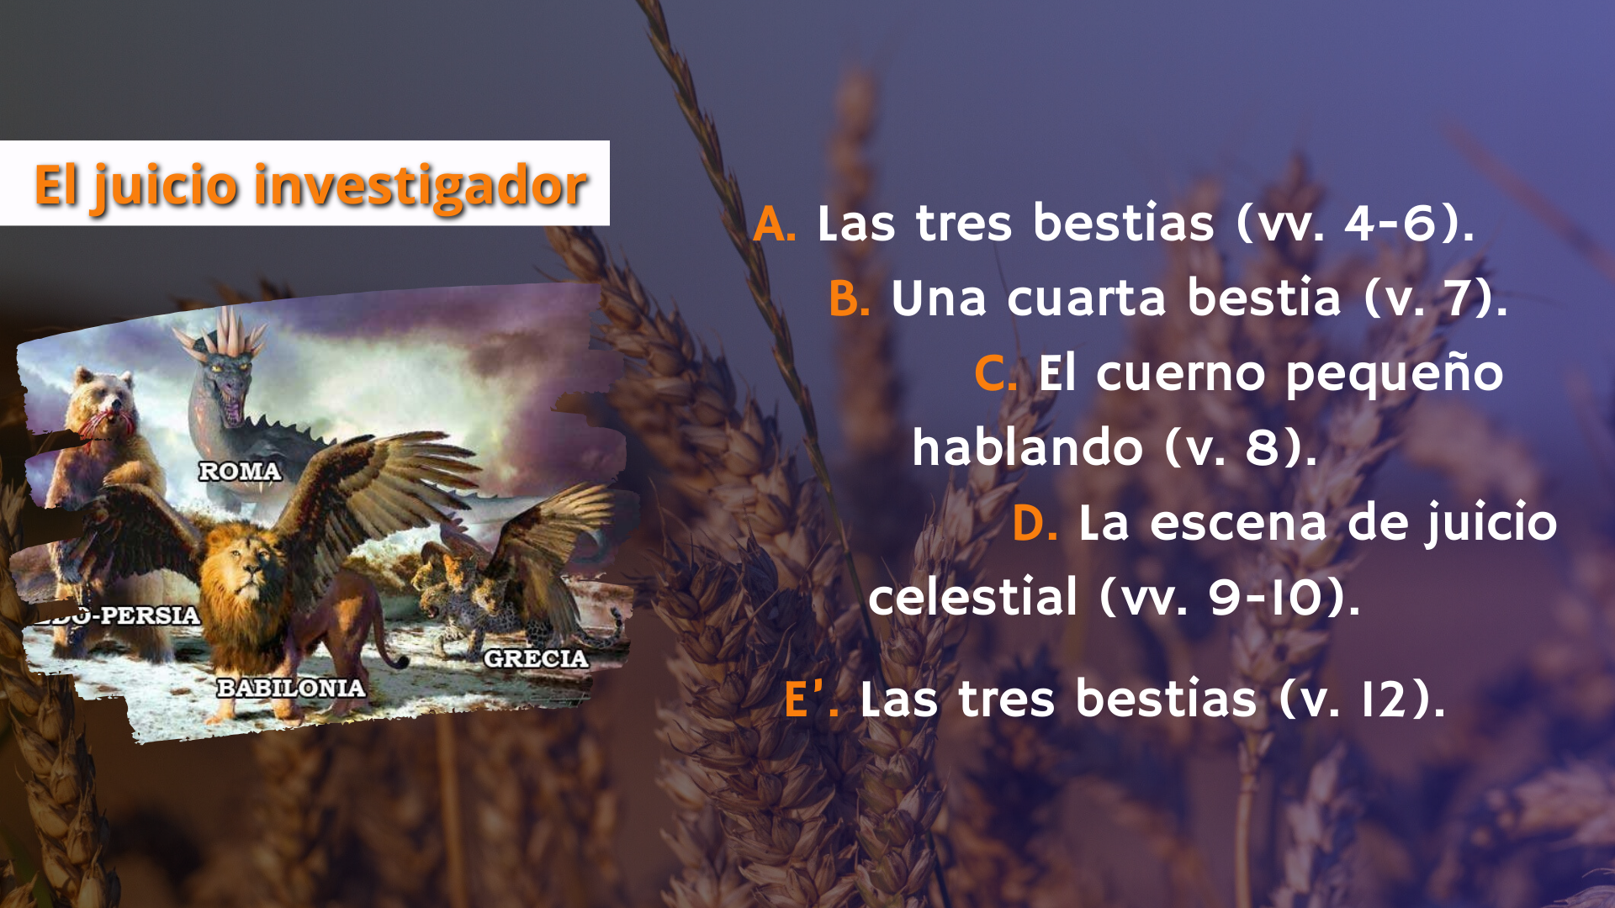

Slide 15

DANIEL 7:12
12 Habían también quitado a las otras bestias su dominio, pero les había sido prolongada la vida hasta cierto tiempo.

Slide 16
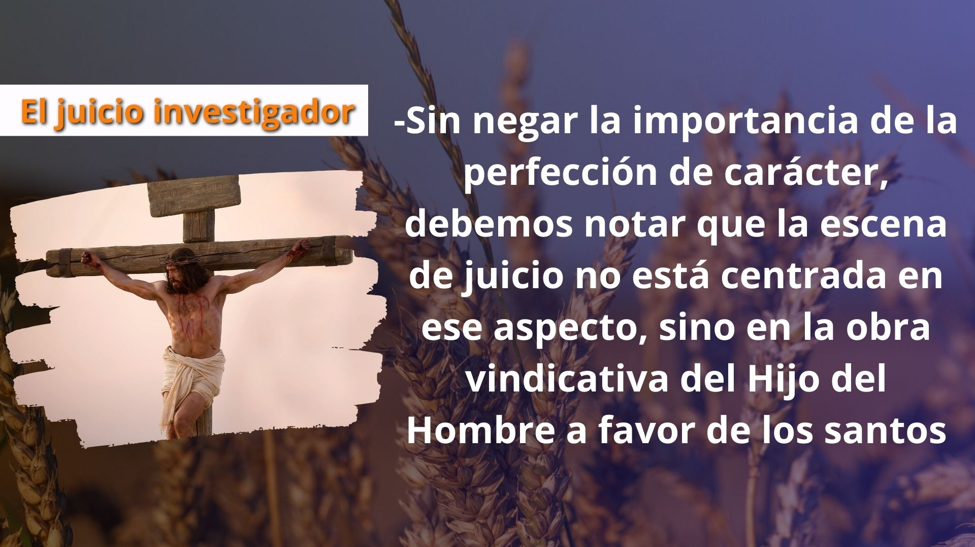

Slide 17
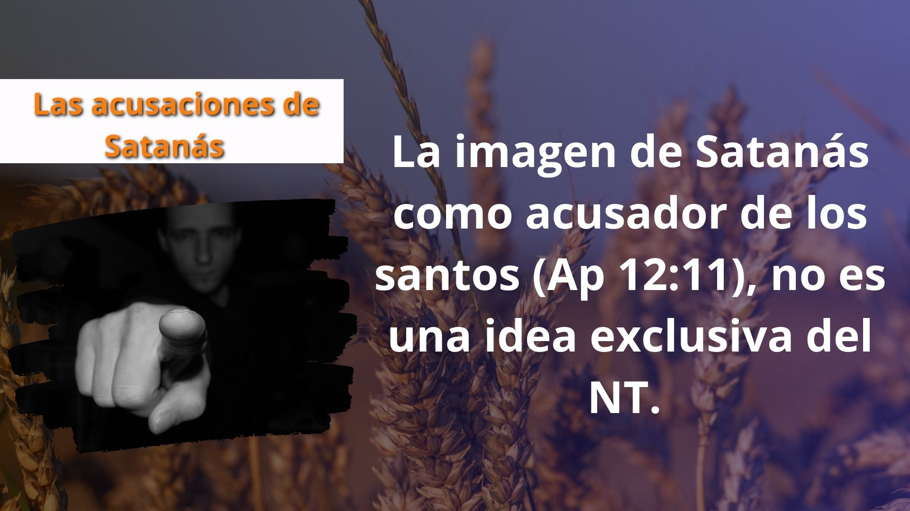

Slide 18
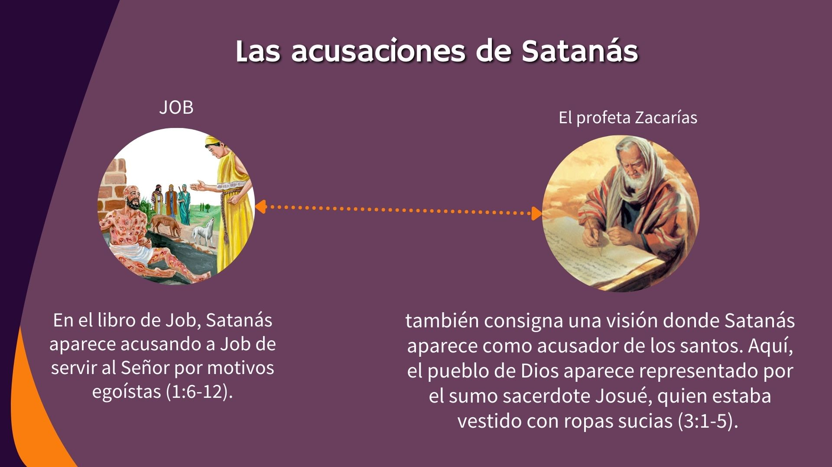

Slide 19
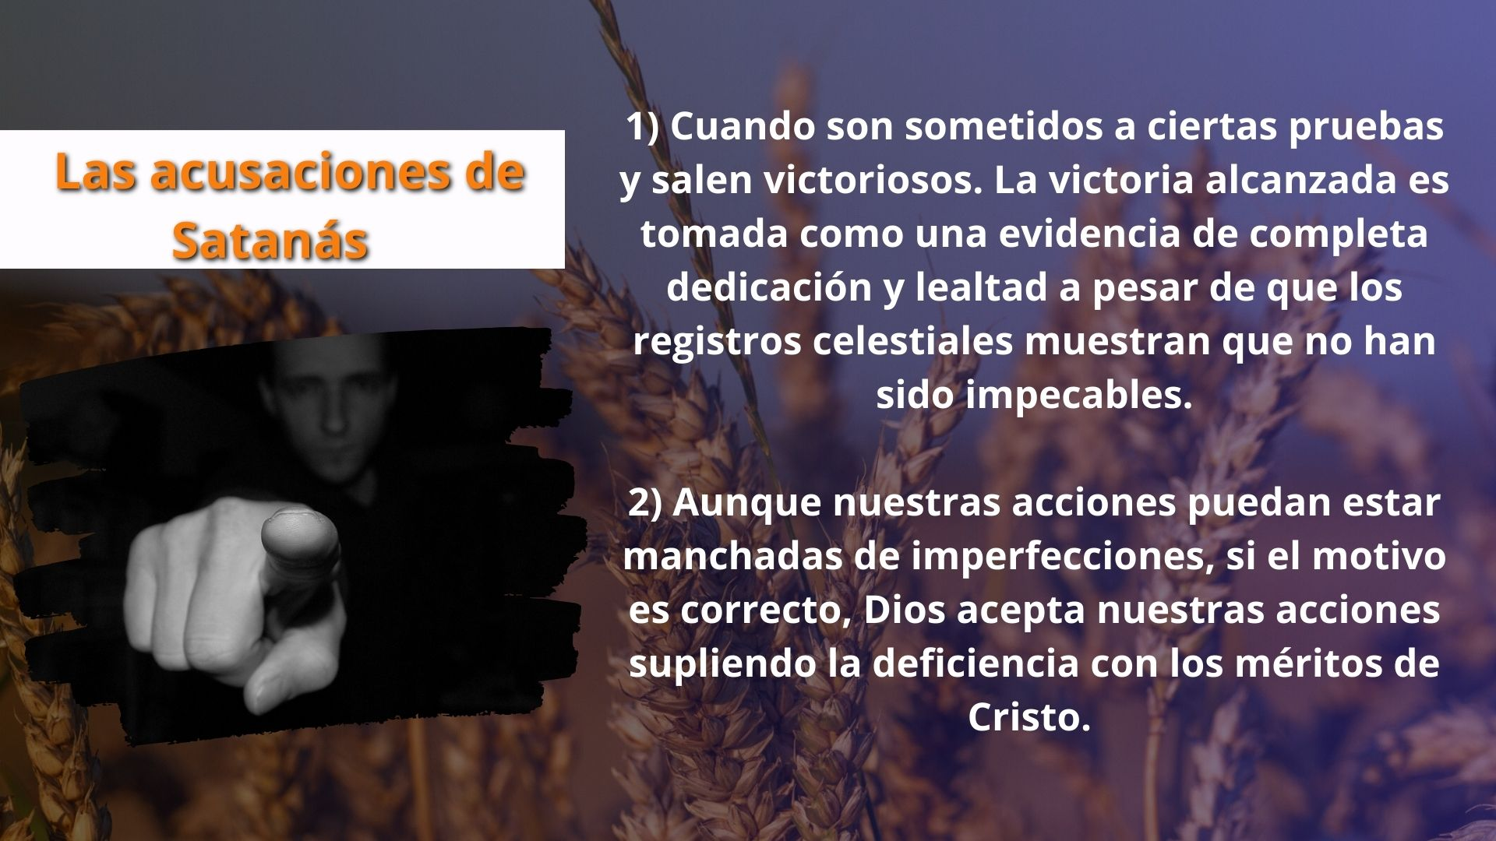

Slide 20
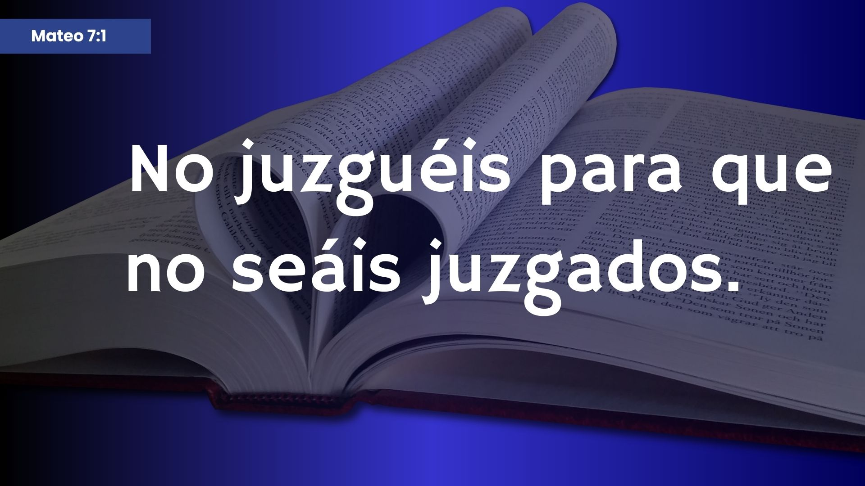

Slide 21
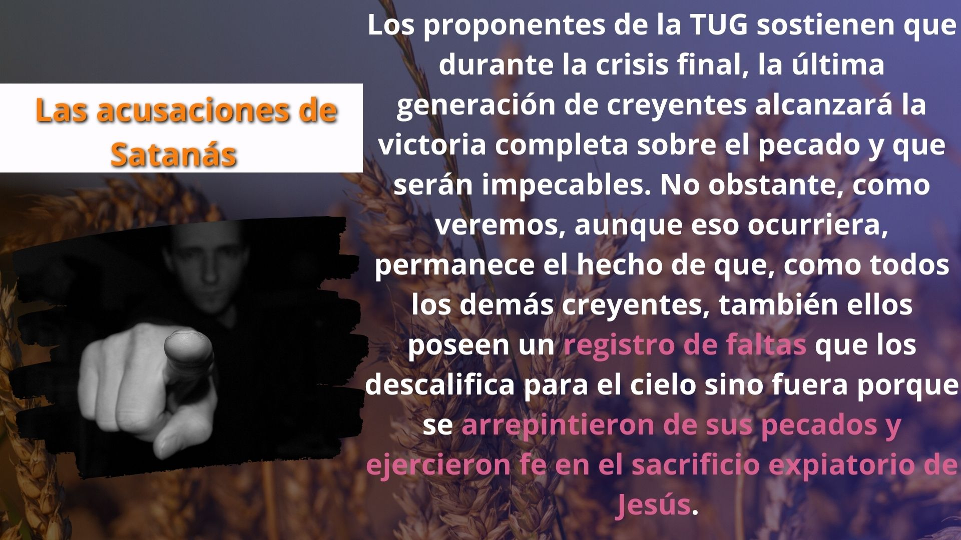

Slide 22
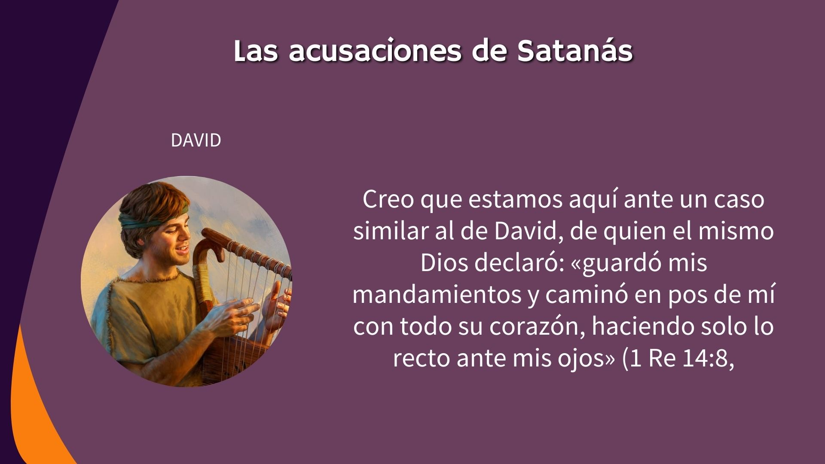

Slide 23
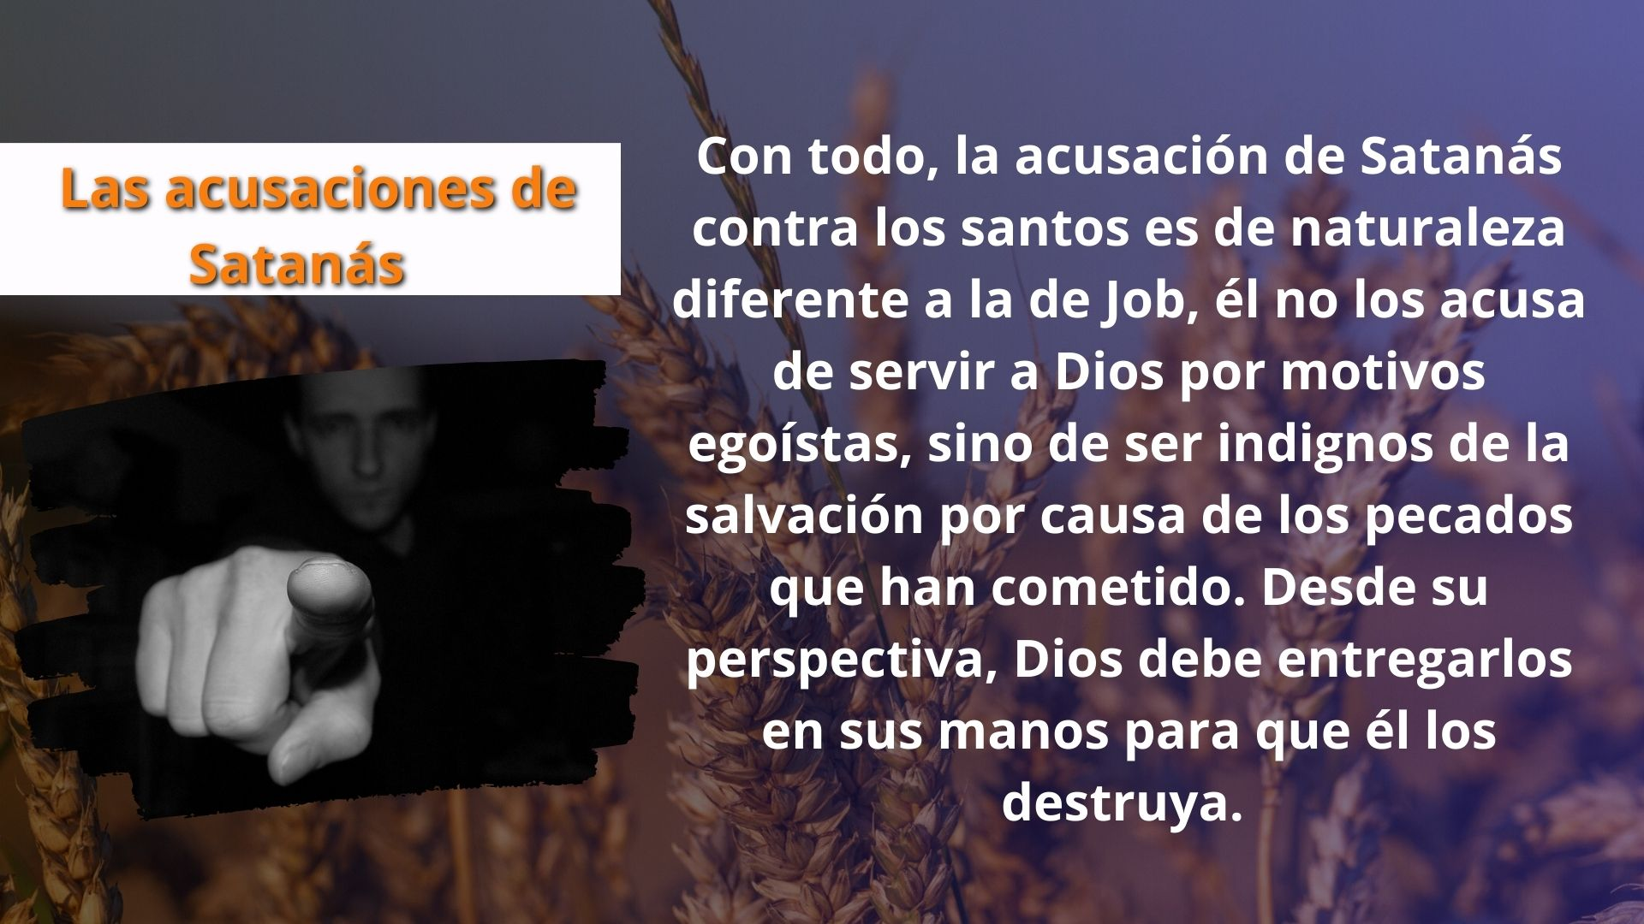

Slide 24
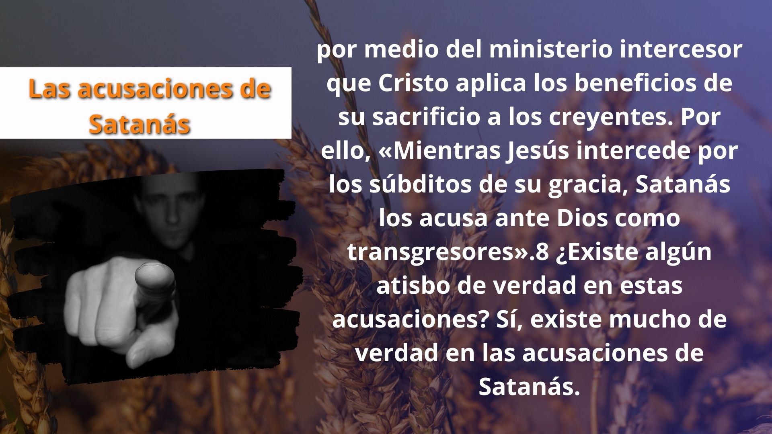

Slide 25
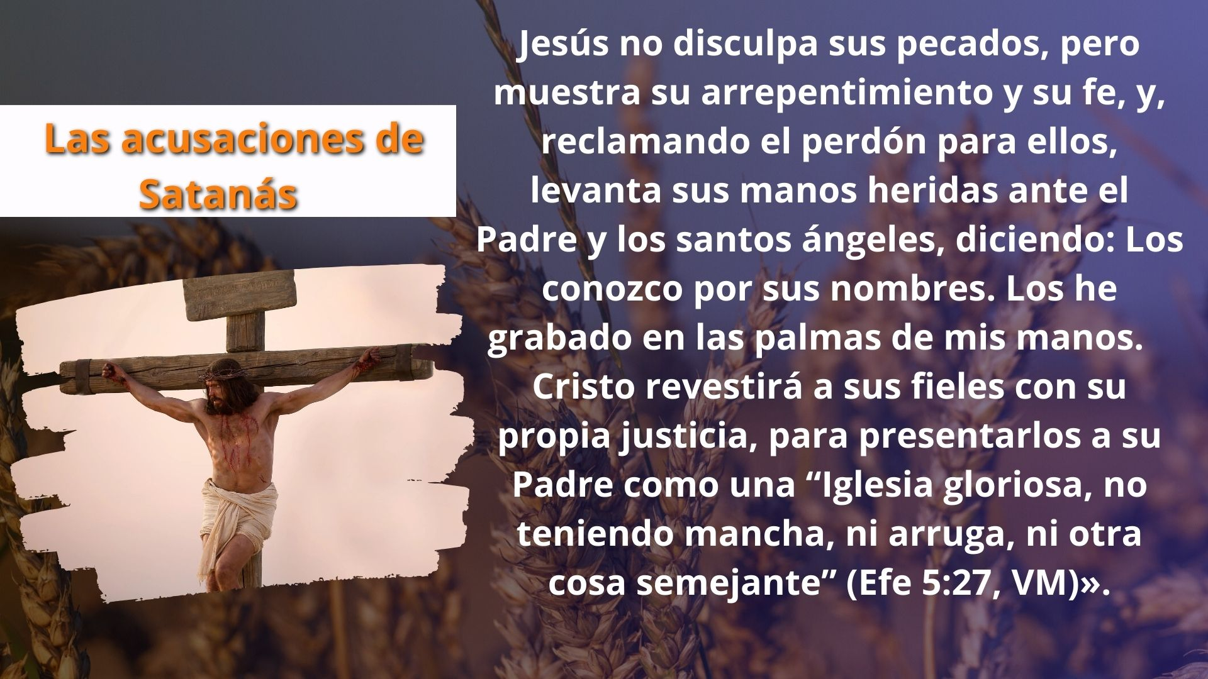

Slide 26
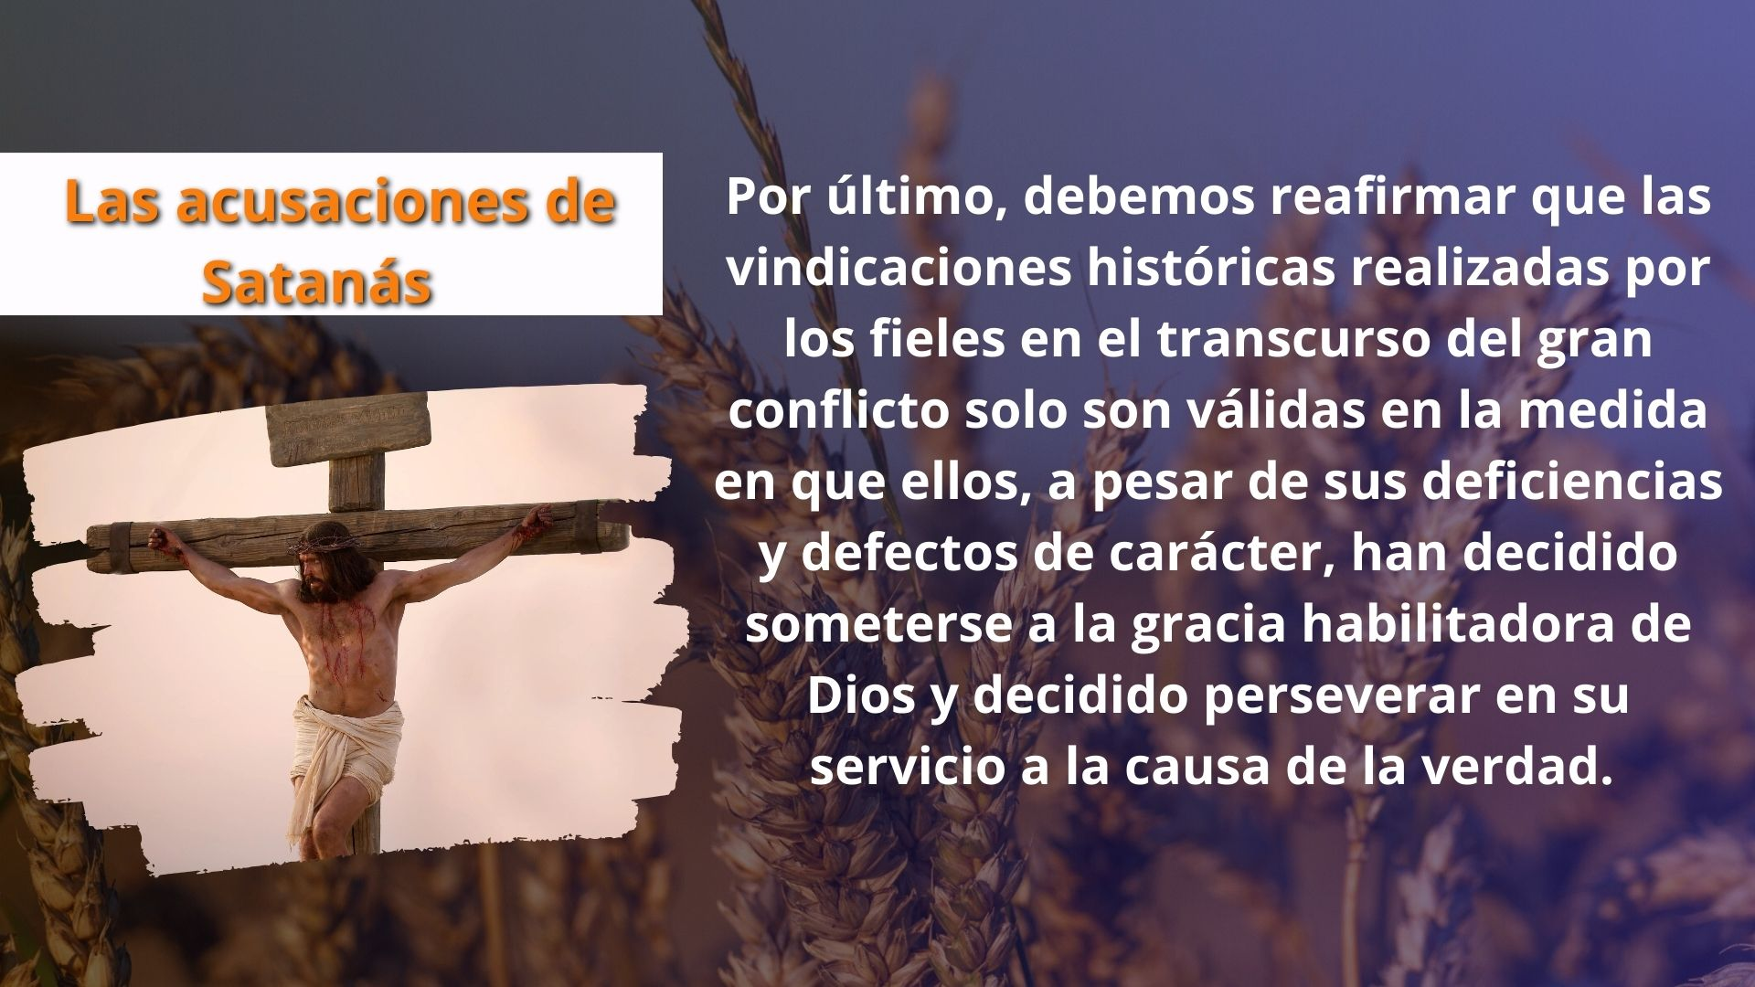

Slide 27
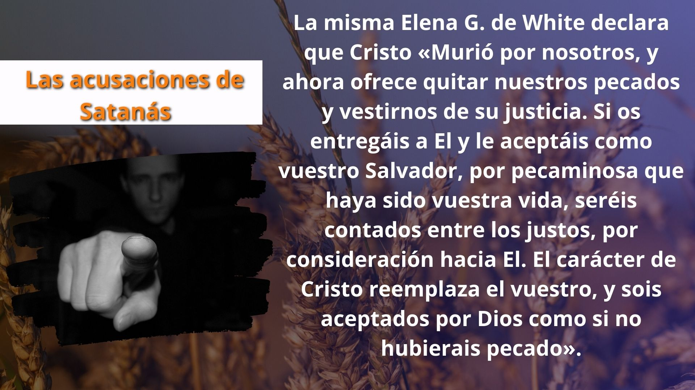

Slide 28
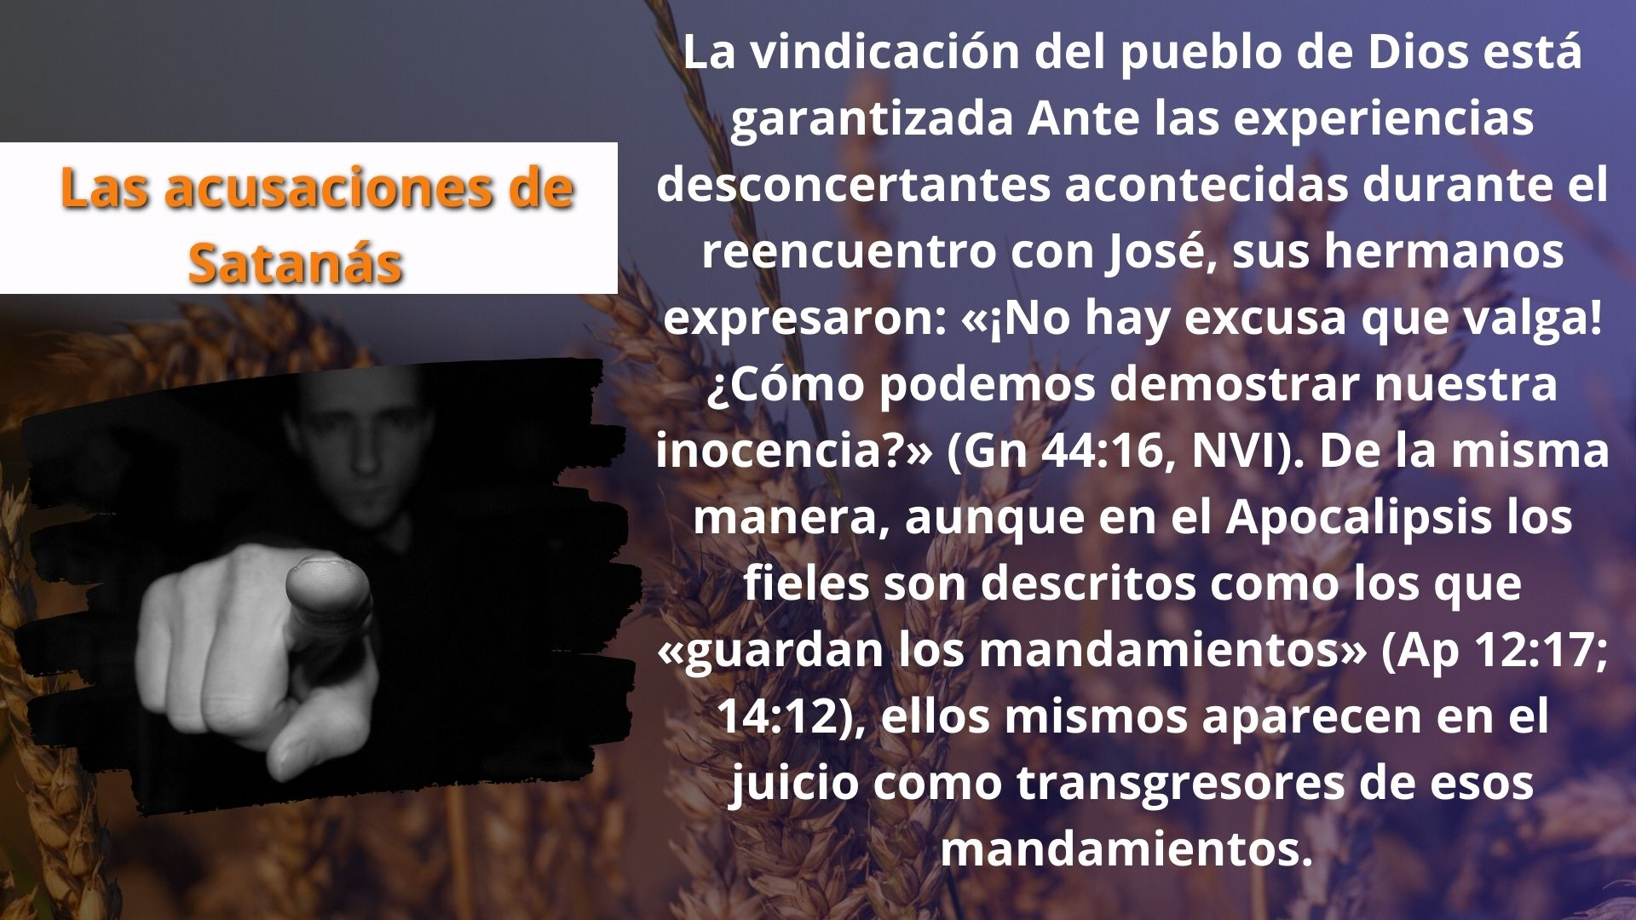

Slide 29
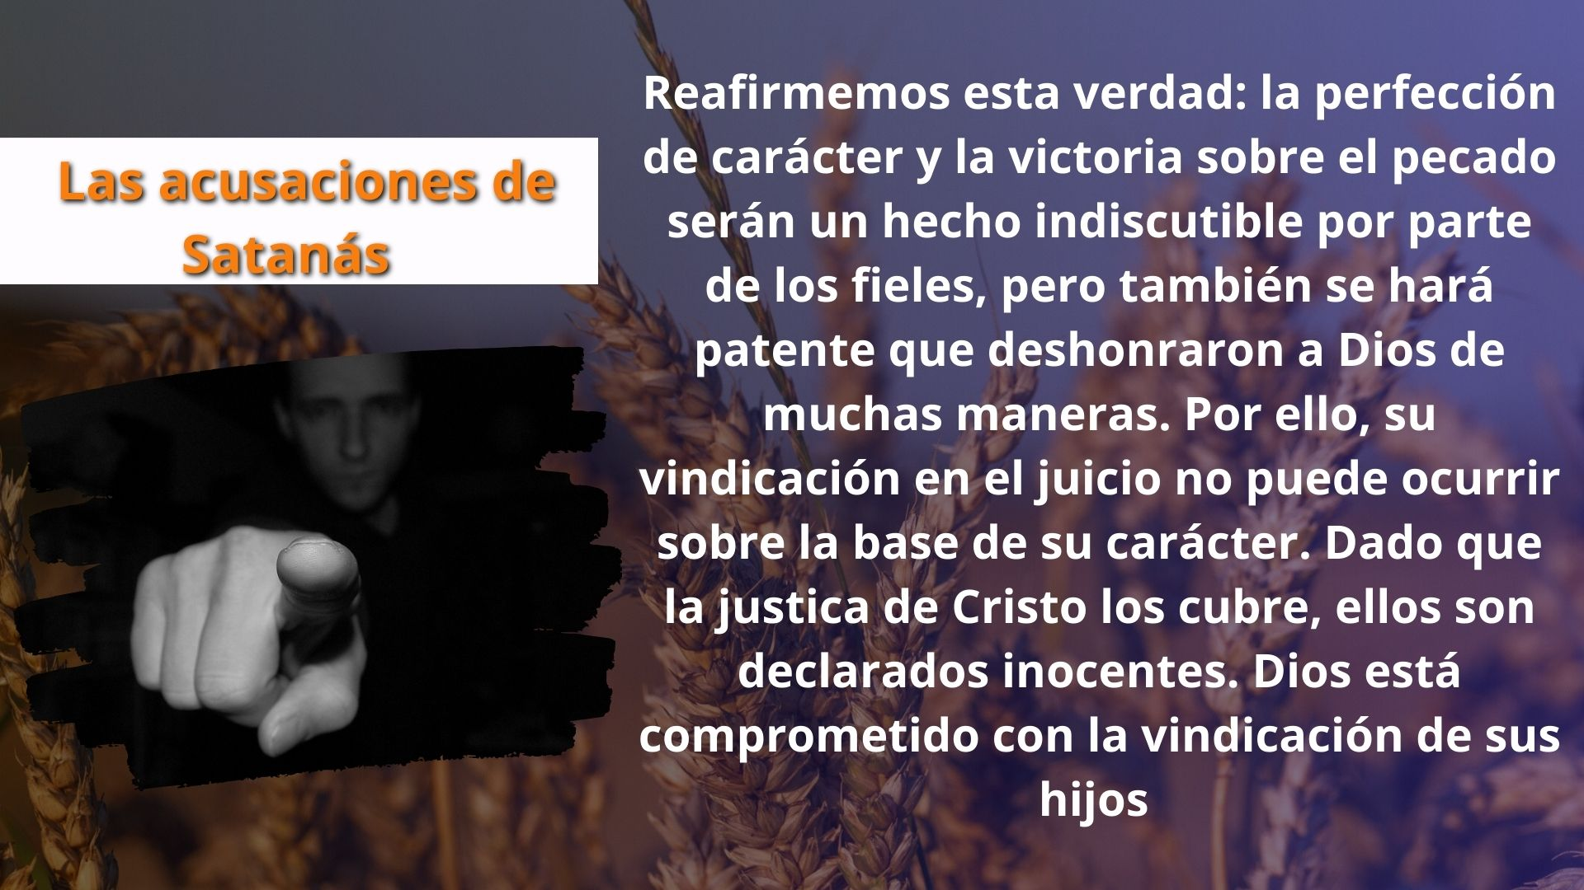

Slide 30

vindicar
A. la justica de Cristo los cubre, ellos son declarados inocentes.
Micaías
B. señalar la culpabilidad de sus perseguidores
¿En que aspecto está centradO el juicio?
C. Si o no
D. Fue golpeado en el rostro y puesto en prisión por predecir el futuro
¿cómo pueden los santos salir victoriosos de las alegaciones del maligno?
E. El injusto apedreamiento de Nabod por parte de Jezabel
F. en la obra vindicativa del Hijo del Hombre a favor de los santos

Slide 31
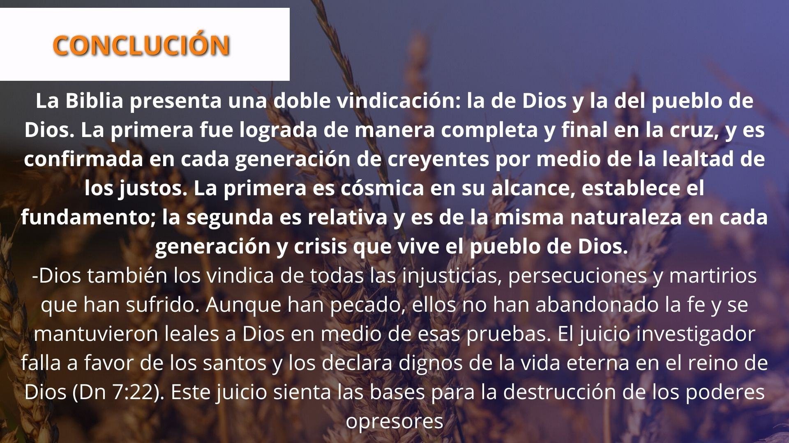
CONCLUSIÓN

Slide 32
